Slide 1
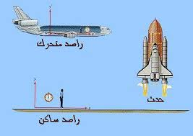
النظرية النسبية

Slide 2
مقدمة
ظلت الفيزياء التقليدية (الكلاسيكية) بفروعها الثلاث حتى نهاية القرن التاسع عشر قادرة على تفسير كل الظواهر الفيزيائية ، و هذه الفروع هي : 1 – الميكانيكا : ممثلة بقوانين نيوتن وتهتم بدراسة الأجسام المادية . 2 – الكهرومغناطيسية : ممثلة بقوانين ماكسويل وتهتم بدراسة حركة الأمواج الكهرومغناطيسية 3 – الديناميكا الحرارية : ممثلة بقوانين الديناميكا الحرارية الثلاث ، وتهتم بدراسة الحرارة وانتقالها بين الأجسام .

Slide 3
مقدمة
الظواهر التي أدت إلى نشأة الفيزياء الحديثة : في بداية القرن العشرين ظهرت بعض الظواهر التي تتناقض مع أسس الفيزياء التقليدية منها : 1 – أن قوانين الميكانيكا لا تعطي نتائج صحيحة عند تطبيقها على أجسام متحركة بسرعة قريبة من سرعة الضوء . وتم التغلب على هذه المشكلة بظهور نظرية الفيزياء النسبية لآينشتاين . 2 – قوانين الديناميكا لا تعطي نتائج صحيحة عند تطبيقها على جسيمات ذات كتل ذرية صغيرة جدا مثل الذرة والإلكترونات والبروتونات . و تم التغلب عليها بظهور علم نظرية ميكانيكا الكم لبلانك .

Slide 4
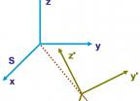
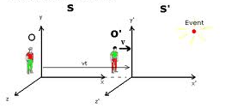
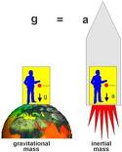
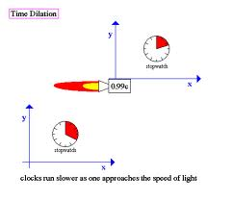
الاطار المرجعي
ظهرت النسبية عام 1905 على يد العالم اينشتاين, تعالج هذه النظرية القياسات التي تتم في اطر مرجعية متحركة بالنسبة لبعصها البعض.
الاطار المرجعي: نظام الاحداثيات الذي يتم اجراء القياسات بالنسبة له.
مثلا يمكن اخذ قياسات تجربة على الار ض او من شخص على متن قطار, فكل منهما اطار مرجعي مختلف عن الاخر.

Slide 5
انواع النسبية
النسبية العامة: تعالج القياسات التي تتم في اطر مرجعية تتحرك بتسارع بالنسبة لبعضها البعض.
النسبية الخاصة: تعالج القياسات التي تتم في اطر مرجعية تتحرك بسرعة ثابتة بالنسبة لبعصها البعض. و هذا ما سندرسه انشاء الله.

Slide 6
فروض النسبية الخاصة
القوانين الفيزيائية متشابهة في جميع الاطر المرجعية. فلو أجريت التجربة على الارض او في قطار او سفينة فضائية القوانين لا تختلف.
سرعة الضوء ثابتة(300كيلومتر/ث) بغض النظر عن سرعة المشاهد او سرعة مصدر الضوء.

Slide 7
نتائج النظرية النسبية
النتائج تخص ثلاث قيم هي:
الطول حيث سيبدو الجسم المتحرك اقصر بالنسبة لمشاهد ثابت.
الكتلة حيث سيبدو الجسم المتحرك اكبر كتلة بالنسبة لمشاهد ثابت.
الزمن حيث سيبدو زمن الجسم المتحرك اطول بالنسبة لمشاهد ثابت.

Slide 8
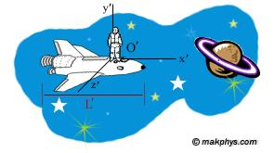
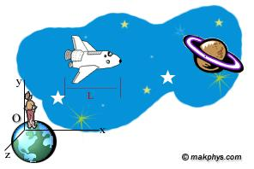
أولا : نسبية الطول
* في الفيزياء الكلاسيكية : يعتبر الطول مطلق ولا يعتمد على حركة الراصد أو سكونه . * في الفيزياء النسبية : يتقلص طول الأجسام المتحركة في اتجاه حركتها بالنسبة لراصد ساكن .
ل : طول الجسم وهو متحرك ، ل0 : طول الجسم وهو ساكن ، ع : سرعة الجسم ، س: سرعة الضوء .
http://www.phys4arab.net/uploood/naser/atomic22.swf

Slide 9
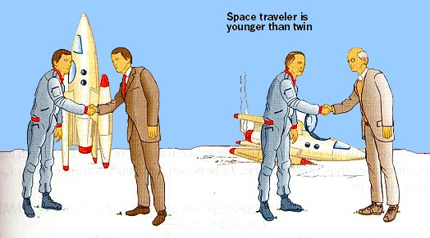
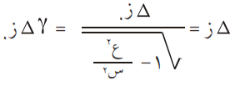
ثانيا : نسبية الزمن
* في الفيزياء الكلاسيكية : يعتبر الزمن مطلق ولا يعتمد على حركة الراصد أو سكونه . * في الفيزياء النسبية : الزمن الذي يسجله راصد ساكن لحادثة ما تكون أكبر من الزمن الذي يسجله راصد متحرك بنفس سرعة الحادثة.
∆ز. : الزمن الذي يسجله الراصد
الساكن ، ∆ز : الزمن الذي يسجله
الراصد المتحرك بنفس سرعة
الحادثة ، ع : سرعة الجسم ،
س: سرعة الضوء .

Slide 10
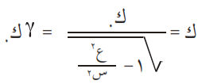
ثالثا : نسبية الكتلة
في الفيزياء الكلاسيكية : لا علاقة لكتلة الجسم بسرعته .
في الفيزياء النسبية : الكتلة تزداد بزيادة سرعة الجسم وتكون قيمتها لا نهائية عند سرعة الضوء .
ك : كتلة الجسم وهو متحرك ، ك0 : طول الجسم وهو ساكن ،
ع : سرعة الجسم ، س: سرعة الضوء .

Slide 11
مناقشة
أننا إذا تصورنا ساعة ملصقة بجسم متحرك بسرعة هائلة، فإن عقارب هذه الساعة لابد أن تسير بسرعة مختلفة عن سرعة عقارب ساعة أخرى ملصقة بجسم ساكن كالجدار مثلاً… وبالمثل فإن مسطرة متحركة لابد أن يتغير طولها تبعاً لسرعتها المتحركة بها. وعلى وجه الدقة فإن الساعة الملصقة بجسم متحرك تتأخر في الوقت كلما ازدادت سرعة الجسم حتى تتوقف عقاربها تماما عن الدوران إذا بلغت سرعة الجسم سرعة الضوء والشخص المتحرك مع الساعة لا يدرك هذه التغيرات وإنما يدركها الشخص الذي يلاحظها من مكان ساكن. وبالمثل تنكمش المسطرة في اتجاه حركتها كلما زادت هذه الحركة حتى يتحول طولها إلى الصفر حينما تبلغ سرعة الضوء بالنسبة للشخص الساكن.

Slide 12
مناقشة
ولكثير من التوضيح نفرض أن مسافراً يبلغ من العمر عشرين عاماً أستقل مركبة فضائية تسير بسرعة 99% من سرعة الضوء بالنسبة لشخص على الأرض له نفس العمر، سنجد أن ساعة الرجل الفضائي تتباطأ بالنسبة للرجل الأرضي والوقت الذي يحسبه المسافر يكون أقل من الوقت الذي يحسبه الرجل على الأرض، وحقيقة فإن الفعاليات الحيوية كضربات القلب والتنفس…الخ تكون ساعات بيولوجية وبالتالي فإن هذه الفعاليات تسير ببطء لدى المسافر في المركبة الفضائية وهو لن يلحظ أي تغير في سرعة دقات قلبه أو تنفسه ولكن الذي يلحظ ذلك هو الرجل على الأرض حين مراقبته بتلسكوب مثلاً. وبعد مرور سبعين سنة حسب تقدير وقياس الرجل على الأرض أي بعد ما أصبح عمره تسعون عاماً، يعود الرجل الفضائي وعمره ثلاثون عاماً فقط! وهذا ما يعرف بالتأخر الزمني. وكذلك الحال في طول المركبة الفضائية، سيقيسها الرجل على الأرض أقصر مما هي عليه أو كما يقيسها المسافر الذي على متنها وهذا ما يعرف بانكماش أو تقلص الطول.

Slide 13
مثال

